Slide 1

NÁZEV:VY_32_INOVACE_01: Verb tenses, 7.roč.
NÁZEV ŠKOLY: ZŠ Dolní Benešov, příspěvková organ.
AUTOR: Mgr. et Bc. Michaela Bumbová
TÉMA: Present simple or present continuous
ČÍSLO PROJEKTU:CZ.1.07/1.4.00/21.1262

Slide 2
Anotace
Materiál slouží jako pomůcka při procvičování slovesných časů.
3. strana prezentace slouží k připomenutí pořadí slov ve větě.
Žáci tvoří věty podle obrázků, pro každý obrázek dvě věty. Jednu v čase přítomném průběhovém a druhou v čase přítomném prostém.
Překlad si zkontrolují.

Slide 3
Přítomný čas prostý nebo průběhový
Přítomný čas prostý
Přítomný čas průběhový
OSOBA
DĚJ (-3.os.-s)
OSTATNÍ
DO/DOES
OSOBA
DĚJ
OSTATNÍ
OSOBA
BE
DĚJ +ing
OSTATNÍ
BE
OSOBA
DĚJ +ing
OSTATNÍ

Slide 4
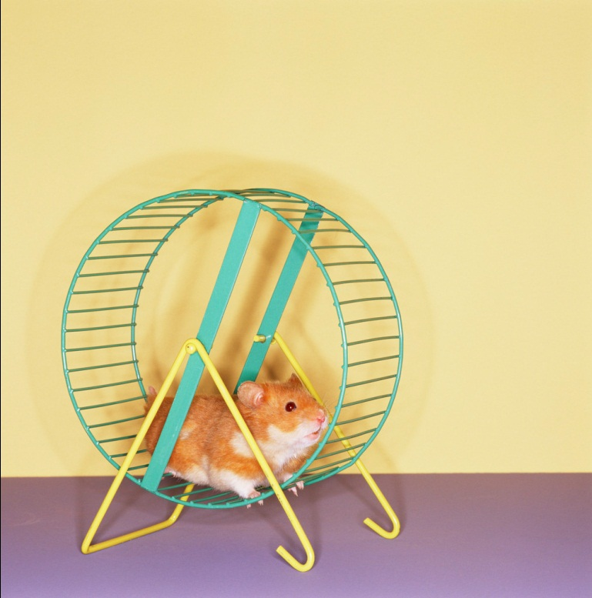
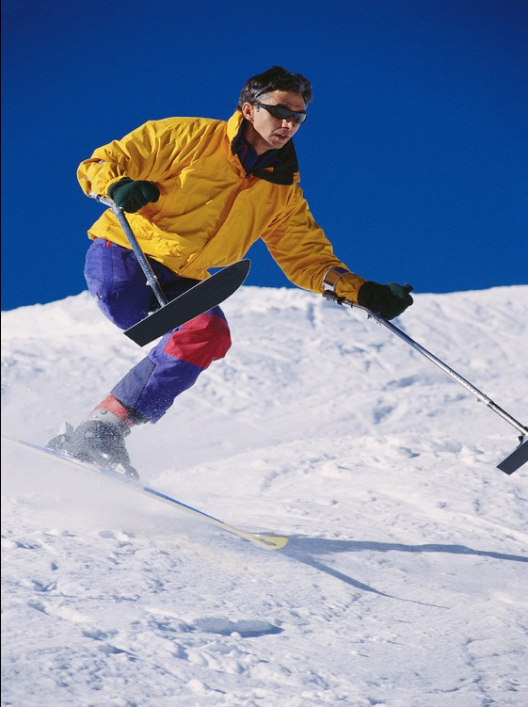
Make sentences
1 the hamster/run
3 Jimmy/go skiing
2 Victor and Sandy/work

Slide 5
Check your sentences
1 The hamster is running in the wheel.
1 The hamster runs in the wheel every night.
2 Victor and Sandy are working in the garden.
2 Victor and Sandy work in the garden in the spring.
3 Jimmy is skiing.
3 Jimmy goes skiing every winter.

Slide 6
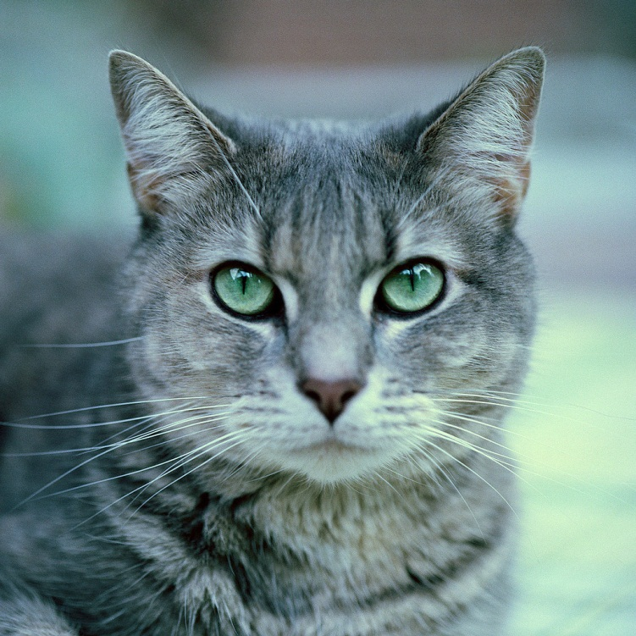
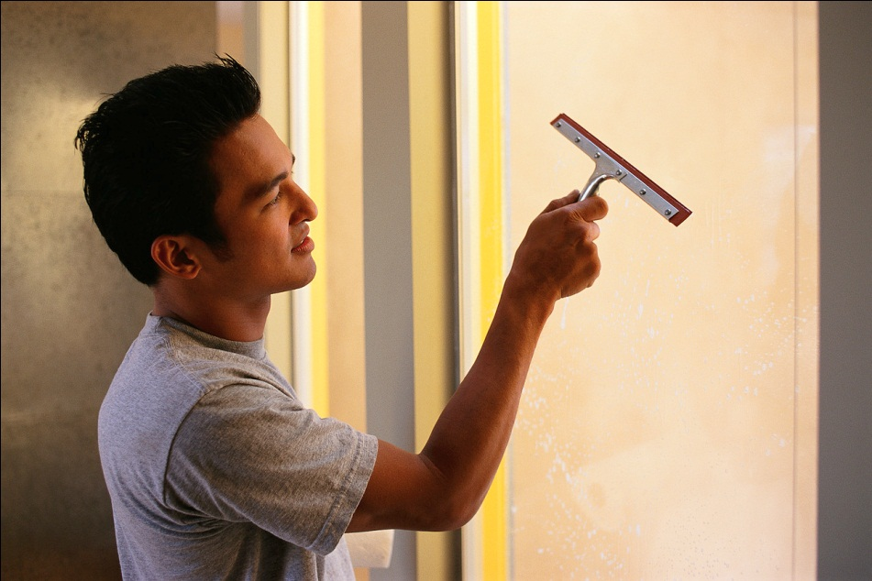
Make sentences
5 The monkeys/eat
4 Our cat / hunt
a mouse
6 Dick / clean

Slide 7
Check your sentences
4 Our cat is hunting a mouse.
4 Our cat hunts a mouse every night.
5 The monkeys are eating the bananas.
5 The monkeys eat bananas every day.
6 Dick is cleaning the window.
6 Dick often cleans the window.

Slide 8
Citace:
Celý materiál byl vytvořen autorem dne 1.12.2011.
Obrázek byl použit z otevřené galérie Office.microsoft.com dne 1.12.2011.

